Slide 1

Machine Translation
Computational Linguistics;
Ling 409;
Spring 2013

Slide 2
<number>
Some strange terminology…
If translating, for example, French to English, we’re going to call the English the source and the French the target.
But… ¿why?
Notes:
<number>
<number>

Slide 3
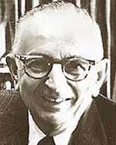
<number>
Warren Weaver (1947)
“ When I look at an article in Russian, I say to myself: This is really written in English, but it has been coded in some strange symbols. I will now proceed to decode.”
[emphasis mine]
Notes:
<number>
<number>

Slide 4
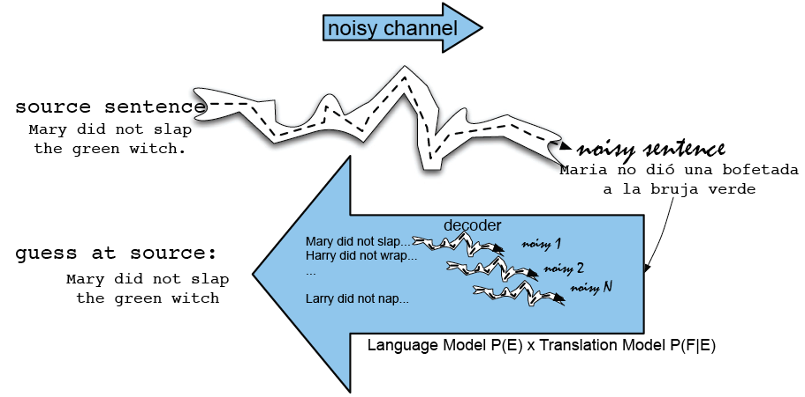
<number>
Noisy Channel
Notes:
<number>
<number>

Slide 5
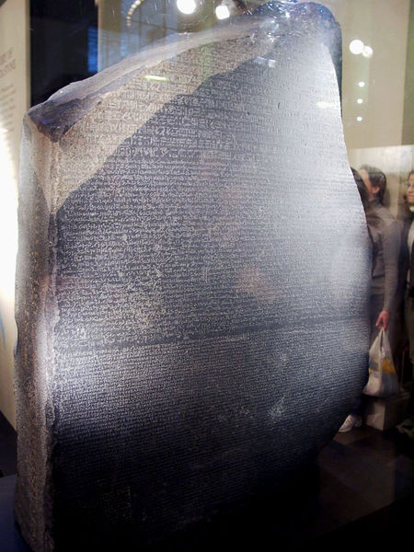
<number>
What is this?
The Rosetta Stone
Notes:
<number>
<number>

Slide 6
<number>
Training Data!
Egyptian hieroglyphs
Demotic
Greek
The Rosetta Stone
Notes:
<number>
<number>

Slide 7
Centauri/Arcturan (Knight 1997)
Your assignment, translate this to Arcturan: farok crrrok hihok yorok clok kantok ok-yurp
1a. ok-voon ororok sprok .
1b. at-voon bichat dat .
7a. lalok farok ororok lalok sprok izok enemok .
7b. wat jjat bichat wat dat vat eneat .
2a. ok-drubel ok-voon anok plok sprok .
2b. at-drubel at-voon pippat rrat dat .
8a. lalok brok anok plok nok .
8b. iat lat pippat rrat nnat .
3a. erok sprok izok hihok ghirok .
3b. totat dat arrat vat hilat .
9a. wiwok nok izok kantok ok-yurp .
9b. totat nnat quat oloat at-yurp .
4a. ok-voon anok drok brok jok .
4b. at-voon krat pippat sat lat .
10a. lalok mok nok yorok ghirok clok .
10b. wat nnat gat mat bat hilat .
5a. wiwok farok izok stok .
5b. totat jjat quat cat .
11a. lalok nok crrrok hihok yorok zanzanok .
11b. wat nnat arrat mat zanzanat .
6a. lalok sprok izok jok stok .
6b. wat dat krat quat cat .
12a. lalok rarok nok izok hihok mok .
12b. wat nnat forat arrat vat gat .
Notes:
<number>
<number>

Slide 8
<number>
Centauri/Arcturan (Knight 1997)
Your assignment, translate this to Arcturan: farok crrrok hihok yorok clok kantok ok-yurp
1a. ok-voon ororok sprok .
1b. at-voon bichat dat .
7a. lalok farok ororok lalok sprok izok enemok .
7b. wat jjat bichat wat dat vat eneat .
2a. ok-drubel ok-voon anok plok sprok .
2b. at-drubel at-voon pippat rrat dat .
8a. lalok brok anok plok nok .
8b. iat lat pippat rrat nnat .
3a. erok sprok izok hihok ghirok .
3b. totat dat arrat vat hilat .
9a. wiwok nok izok kantok ok-yurp .
9b. totat nnat quat oloat at-yurp .
4a. ok-voon anok drok brok jok .
4b. at-voon krat pippat sat lat .
10a. lalok mok nok yorok ghirok clok .
10b. wat nnat gat mat bat hilat .
5a. wiwok farok izok stok .
5b. totat jjat quat cat .
11a. lalok nok crrrok hihok yorok zanzanok .
11b. wat nnat arrat mat zanzanat .
6a. lalok sprok izok jok stok .
6b. wat dat krat quat cat .
12a. lalok rarok nok izok hihok mok .
12b. wat nnat forat arrat vat gat .
Notes:
<number>
<number>

Slide 9
<number>
Centauri/Arcturan (Knight 1997)
Your assignment, translate this to Arcturan: farok crrrok hihok yorok clok kantok ok-yurp
1a. ok-voon ororok sprok .
1b. at-voon bichat dat .
7a. lalok farok ororok lalok sprok izok enemok .
7b. wat jjat bichat wat dat vat eneat .
2a. ok-drubel ok-voon anok plok sprok .
2b. at-drubel at-voon pippat rrat dat .
8a. lalok brok anok plok nok .
8b. iat lat pippat rrat nnat .
3a. erok sprok izok hihok ghirok .
3b. totat dat arrat vat hilat .
9a. wiwok nok izok kantok ok-yurp .
9b. totat nnat quat oloat at-yurp .
4a. ok-voon anok drok brok jok .
4b. at-voon krat pippat sat lat .
10a. lalok mok nok yorok ghirok clok .
10b. wat nnat gat mat bat hilat .
5a. wiwok farok izok stok .
5b. totat jjat quat cat .
11a. lalok nok crrrok hihok yorok zanzanok .
11b. wat nnat arrat mat zanzanat .
6a. lalok sprok izok jok stok .
6b. wat dat krat quat cat .
12a. lalok rarok nok izok hihok mok .
12b. wat nnat forat arrat vat gat .
Notes:
<number>
<number>

Slide 10
<number>
jjat
Centauri/Arcturan (Knight 1997)
Your assignment, translate this to Arcturan: farok crrrok hihok yorok clok kantok ok-yurp
1a. ok-voon ororok sprok .
1b. at-voon bichat dat .
7a. lalok farok ororok lalok sprok izok enemok .
7b. wat jjat bichat wat dat vat eneat .
2a. ok-drubel ok-voon anok plok sprok .
2b. at-drubel at-voon pippat rrat dat .
8a. lalok brok anok plok nok .
8b. iat lat pippat rrat nnat .
3a. erok sprok izok hihok ghirok .
3b. totat dat arrat vat hilat .
9a. wiwok nok izok kantok ok-yurp .
9b. totat nnat quat oloat at-yurp .
4a. ok-voon anok drok brok jok .
4b. at-voon krat pippat sat lat .
10a. lalok mok nok yorok ghirok clok .
10b. wat nnat gat mat bat hilat .
5a. wiwok farok izok stok .
5b. totat jjat quat cat .
11a. lalok nok crrrok hihok yorok zanzanok .
11b. wat nnat arrat mat zanzanat .
6a. lalok sprok izok jok stok .
6b. wat dat krat quat cat .
12a. lalok rarok nok izok hihok mok .
12b. wat nnat forat arrat vat gat .
Notes:
<number>
<number>

Slide 11
<number>
jjat
Centauri/Arcturan (Knight 1997)
Your assignment, translate this to Arcturan: farok crrrok hihok yorok clok kantok ok-yurp
1a. ok-voon ororok sprok .
1b. at-voon bichat dat .
7a. lalok farok ororok lalok sprok izok enemok .
7b. wat jjat bichat wat dat vat eneat .
2a. ok-drubel ok-voon anok plok sprok .
2b. at-drubel at-voon pippat rrat dat .
8a. lalok brok anok plok nok .
8b. iat lat pippat rrat nnat .
3a. erok sprok izok hihok ghirok .
3b. totat dat arrat vat hilat .
9a. wiwok nok izok kantok ok-yurp .
9b. totat nnat quat oloat at-yurp .
4a. ok-voon anok drok brok jok .
4b. at-voon krat pippat sat lat .
10a. lalok mok nok yorok ghirok clok .
10b. wat nnat gat mat bat hilat .
5a. wiwok farok izok stok .
5b. totat jjat quat cat .
11a. lalok nok crrrok hihok yorok zanzanok .
11b. wat nnat arrat mat zanzanat .
6a. lalok sprok izok jok stok .
6b. wat dat krat quat cat .
12a. lalok rarok nok izok hihok mok .
12b. wat nnat forat arrat vat gat .
Notes:
<number>
<number>

Slide 12
jjat ??
Centauri/Arcturan (Knight 1997)
Your assignment, translate this to Arcturan: farok crrrok hihok yorok clok kantok ok-yurp
1a. ok-voon ororok sprok .
1b. at-voon bichat dat .
7a. lalok farok ororok lalok sprok izok enemok .
7b. wat jjat bichat wat dat vat eneat .
2a. ok-drubel ok-voon anok plok sprok .
2b. at-drubel at-voon pippat rrat dat .
8a. lalok brok anok plok nok .
8b. iat lat pippat rrat nnat .
3a. erok sprok izok hihok ghirok .
3b. totat dat arrat vat hilat .
9a. wiwok nok izok kantok ok-yurp .
9b. totat nnat quat oloat at-yurp .
4a. ok-voon anok drok brok jok .
4b. at-voon krat pippat sat lat .
10a. lalok mok nok yorok ghirok clok .
10b. wat nnat gat mat bat hilat .
5a. wiwok farok izok stok .
5b. totat jjat quat cat .
11a. lalok nok crrrok hihok yorok zanzanok .
11b. wat nnat arrat mat zanzanat .
6a. lalok sprok izok jok stok .
6b. wat dat krat quat cat .
12a. lalok rarok nok izok hihok mok .
12b. wat nnat forat arrat vat gat .
Notes:
<number>
<number>

Slide 13
<number>
jjat ??
Centauri/Arcturan (Knight 1997)
Your assignment, translate this to Arcturan: farok crrrok hihok yorok clok kantok ok-yurp
1a. ok-voon ororok sprok .
1b. at-voon bichat dat .
7a. lalok farok ororok lalok sprok izok enemok .
7b. wat jjat bichat wat dat vat eneat .
2a. ok-drubel ok-voon anok plok sprok .
2b. at-drubel at-voon pippat rrat dat .
8a. lalok brok anok plok nok .
8b. iat lat pippat rrat nnat .
3a. erok sprok izok hihok ghirok .
3b. totat dat arrat vat hilat .
9a. wiwok nok izok kantok ok-yurp .
9b. totat nnat quat oloat at-yurp .
4a. ok-voon anok drok brok jok .
4b. at-voon krat pippat sat lat .
10a. lalok mok nok yorok ghirok clok .
10b. wat nnat gat mat bat hilat .
5a. wiwok farok izok stok .
5b. totat jjat quat cat .
11a. lalok nok crrrok hihok yorok zanzanok .
11b. wat nnat arrat mat zanzanat .
6a. lalok sprok izok jok stok .
6b. wat dat krat quat cat .
12a. lalok rarok nok izok hihok mok .
12b. wat nnat forat arrat vat gat .
Notes:
<number>
<number>

Slide 14
<number>
jjat ??
Centauri/Arcturan (Knight 1997)
Your assignment, translate this to Arcturan: farok crrrok hihok yorok clok kantok ok-yurp
1a. ok-voon ororok sprok .
1b. at-voon bichat dat .
7a. lalok farok ororok lalok sprok izok enemok .
7b. wat jjat bichat wat dat vat eneat .
2a. ok-drubel ok-voon anok plok sprok .
2b. at-drubel at-voon pippat rrat dat .
8a. lalok brok anok plok nok .
8b. iat lat pippat rrat nnat .
3a. erok sprok izok hihok ghirok .
3b. totat dat arrat vat hilat .
9a. wiwok nok izok kantok ok-yurp .
9b. totat nnat quat oloat at-yurp .
4a. ok-voon anok drok brok jok .
4b. at-voon krat pippat sat lat .
10a. lalok mok nok yorok ghirok clok .
10b. wat nnat gat mat bat hilat .
5a. wiwok farok izok stok .
5b. totat jjat quat cat .
11a. lalok nok crrrok hihok yorok zanzanok .
11b. wat nnat arrat mat zanzanat .
6a. lalok sprok izok jok stok .
6b. wat dat krat quat cat .
12a. lalok rarok nok izok hihok mok .
12b. wat nnat forat arrat vat gat .
Notes:
<number>
<number>

Slide 15
<number>
jjat ?? arrat
Centauri/Arcturan (Knight 1997)
Your assignment, translate this to Arcturan: farok crrrok hihok yorok clok kantok ok-yurp
1a. ok-voon ororok sprok .
1b. at-voon bichat dat .
7a. lalok farok ororok lalok sprok izok enemok .
7b. wat jjat bichat wat dat vat eneat .
2a. ok-drubel ok-voon anok plok sprok .
2b. at-drubel at-voon pippat rrat dat .
8a. lalok brok anok plok nok .
8b. iat lat pippat rrat nnat .
3a. erok sprok izok hihok ghirok .
3b. totat dat arrat vat hilat .
9a. wiwok nok izok kantok ok-yurp .
9b. totat nnat quat oloat at-yurp .
4a. ok-voon anok drok brok jok .
4b. at-voon krat pippat sat lat .
10a. lalok mok nok yorok ghirok clok .
10b. wat nnat gat mat bat hilat .
5a. wiwok farok izok stok .
5b. totat jjat quat cat .
11a. lalok nok crrrok hihok yorok zanzanok .
11b. wat nnat arrat mat zanzanat .
6a. lalok sprok izok jok stok .
6b. wat dat krat quat cat .
12a. lalok rarok nok izok hihok mok .
12b. wat nnat forat arrat vat gat .
Notes:
<number>
<number>

Slide 16
<number>
jjat ?? arrat
Centauri/Arcturan (Knight 1997)
Your assignment, translate this to Arcturan: farok crrrok hihok yorok clok kantok ok-yurp
1a. ok-voon ororok sprok .
1b. at-voon bichat dat .
7a. lalok farok ororok lalok sprok izok enemok .
7b. wat jjat bichat wat dat vat eneat .
2a. ok-drubel ok-voon anok plok sprok .
2b. at-drubel at-voon pippat rrat dat .
8a. lalok brok anok plok nok .
8b. iat lat pippat rrat nnat .
3a. erok sprok izok hihok ghirok .
3b. totat dat arrat vat hilat .
9a. wiwok nok izok kantok ok-yurp .
9b. totat nnat quat oloat at-yurp .
4a. ok-voon anok drok brok jok .
4b. at-voon krat pippat sat lat .
10a. lalok mok nok yorok ghirok clok .
10b. wat nnat gat mat bat hilat .
5a. wiwok farok izok stok .
5b. totat jjat quat cat .
11a. lalok nok crrrok hihok yorok zanzanok .
11b. wat nnat arrat mat zanzanat .
6a. lalok sprok izok jok stok .
6b. wat dat krat quat cat .
12a. lalok rarok nok izok hihok mok .
12b. wat nnat forat arrat vat gat .
Notes:
<number>
<number>

Slide 17
<number>
jjat ?? arrat
Centauri/Arcturan (Knight 1997)
Your assignment, translate this to Arcturan: farok crrrok hihok yorok clok kantok ok-yurp
1a. ok-voon ororok sprok .
1b. at-voon bichat dat .
7a. lalok farok ororok lalok sprok izok enemok .
7b. wat jjat bichat wat dat vat eneat .
2a. ok-drubel ok-voon anok plok sprok .
2b. at-drubel at-voon pippat rrat dat .
8a. lalok brok anok plok nok .
8b. iat lat pippat rrat nnat .
3a. erok sprok izok hihok ghirok .
3b. totat dat arrat vat hilat .
9a. wiwok nok izok kantok ok-yurp .
9b. totat nnat quat oloat at-yurp .
4a. ok-voon anok drok brok jok .
4b. at-voon krat pippat sat lat .
10a. lalok mok nok yorok ghirok clok .
10b. wat nnat gat mat bat hilat .
5a. wiwok farok izok stok .
5b. totat jjat quat cat .
11a. lalok nok crrrok hihok yorok zanzanok .
11b. wat nnat arrat mat zanzanat .
6a. lalok sprok izok jok stok .
6b. wat dat krat quat cat .
12a. lalok rarok nok izok hihok mok .
12b. wat nnat forat arrat vat gat .
Notes:
<number>
<number>

Slide 18
<number>
jjat ?? arrat
Centauri/Arcturan (Knight 1997)
Your assignment, translate this to Arcturan: farok crrrok hihok yorok clok kantok ok-yurp
1a. ok-voon ororok sprok .
1b. at-voon bichat dat .
7a. lalok farok ororok lalok sprok izok enemok .
7b. wat jjat bichat wat dat vat eneat .
2a. ok-drubel ok-voon anok plok sprok .
2b. at-drubel at-voon pippat rrat dat .
8a. lalok brok anok plok nok .
8b. iat lat pippat rrat nnat .
3a. erok sprok izok hihok ghirok .
3b. totat dat arrat vat hilat .
9a. wiwok nok izok kantok ok-yurp .
9b. totat nnat quat oloat at-yurp .
4a. ok-voon anok drok brok jok .
4b. at-voon krat pippat sat lat .
10a. lalok mok nok yorok ghirok clok .
10b. wat nnat gat mat bat hilat .
5a. wiwok farok izok stok .
5b. totat jjat quat cat .
11a. lalok nok crrrok hihok yorok zanzanok .
11b. wat nnat arrat mat zanzanat .
6a. lalok sprok izok jok stok .
6b. wat dat krat quat cat .
12a. lalok rarok nok izok hihok mok .
12b. wat nnat forat arrat vat gat .
Notes:
<number>
<number>

Slide 19
<number>
jjat ?? arrat mat
Centauri/Arcturan (Knight 1997)
Your assignment, translate this to Arcturan: farok crrrok hihok yorok clok kantok ok-yurp
1a. ok-voon ororok sprok .
1b. at-voon bichat dat .
7a. lalok farok ororok lalok sprok izok enemok .
7b. wat jjat bichat wat dat vat eneat .
2a. ok-drubel ok-voon anok plok sprok .
2b. at-drubel at-voon pippat rrat dat .
8a. lalok brok anok plok nok .
8b. iat lat pippat rrat nnat .
3a. erok sprok izok hihok ghirok .
3b. totat dat arrat vat hilat .
9a. wiwok nok izok kantok ok-yurp .
9b. totat nnat quat oloat at-yurp .
4a. ok-voon anok drok brok jok .
4b. at-voon krat pippat sat lat .
10a. lalok mok nok yorok ghirok clok .
10b. wat nnat gat mat bat hilat .
5a. wiwok farok izok stok .
5b. totat jjat quat cat .
11a. lalok nok crrrok hihok yorok zanzanok .
11b. wat nnat arrat mat zanzanat .
6a. lalok sprok izok jok stok .
6b. wat dat krat quat cat .
12a. lalok rarok nok izok hihok mok .
12b. wat nnat forat arrat vat gat .
Notes:
<number>
<number>

Slide 20
<number>
jjat ?? arrat mat
Centauri/Arcturan (Knight 1997)
Your assignment, translate this to Arcturan: farok crrrok hihok yorok clok kantok ok-yurp
1a. ok-voon ororok sprok .
1b. at-voon bichat dat .
7a. lalok farok ororok lalok sprok izok enemok .
7b. wat jjat bichat wat dat vat eneat .
2a. ok-drubel ok-voon anok plok sprok .
2b. at-drubel at-voon pippat rrat dat .
8a. lalok brok anok plok nok .
8b. iat lat pippat rrat nnat .
3a. erok sprok izok hihok ghirok .
3b. totat dat arrat vat hilat .
9a. wiwok nok izok kantok ok-yurp .
9b. totat nnat quat oloat at-yurp .
4a. ok-voon anok drok brok jok .
4b. at-voon krat pippat sat lat .
10a. lalok mok nok yorok ghirok clok .
10b. wat nnat gat mat bat hilat .
5a. wiwok farok izok stok .
5b. totat jjat quat cat .
11a. lalok nok crrrok hihok yorok zanzanok .
11b. wat nnat arrat mat zanzanat .
6a. lalok sprok izok jok stok .
6b. wat dat krat quat cat .
12a. lalok rarok nok izok hihok mok .
12b. wat nnat forat arrat vat gat .
Notes:
<number>
<number>

Slide 21
<number>
jjat ?? arrat mat
Centauri/Arcturan (Knight 1997)
Your assignment, translate this to Arcturan: farok crrrok hihok yorok clok kantok ok-yurp
1a. ok-voon ororok sprok .
1b. at-voon bichat dat .
7a. lalok farok ororok lalok sprok izok enemok .
7b. wat jjat bichat wat dat vat eneat .
2a. ok-drubel ok-voon anok plok sprok .
2b. at-drubel at-voon pippat rrat dat .
8a. lalok brok anok plok nok .
8b. iat lat pippat rrat nnat .
3a. erok sprok izok hihok ghirok .
3b. totat dat arrat vat hilat .
9a. wiwok nok izok kantok ok-yurp .
9b. totat nnat quat oloat at-yurp .
4a. ok-voon anok drok brok jok .
4b. at-voon krat pippat sat lat .
10a. lalok mok nok yorok ghirok clok .
10b. wat nnat gat mat bat hilat .
???
5a. wiwok farok izok stok .
5b. totat jjat quat cat .
11a. lalok nok crrrok hihok yorok zanzanok .
11b. wat nnat arrat mat zanzanat .
6a. lalok sprok izok jok stok .
6b. wat dat krat quat cat .
12a. lalok rarok nok izok hihok mok .
12b. wat nnat forat arrat vat gat .
Notes:
<number>
<number>

Slide 22
<number>
Process of elimination
10a. lalok mok nok yorok ghirok clok .
10b. wat nnat gat mat bat hilat .
clok must align with
Something, right?

Slide 23
<number>
jjat ?? arrat mat
Centauri/Arcturan (Knight 1997)
Your assignment, translate this to Arcturan: farok crrrok hihok yorok clok kantok ok-yurp
1a. ok-voon ororok sprok .
1b. at-voon bichat dat .
7a. lalok farok ororok lalok sprok izok enemok .
7b. wat jjat bichat wat dat vat eneat .
2a. ok-drubel ok-voon anok plok sprok .
2b. at-drubel at-voon pippat rrat dat .
8a. lalok brok anok plok nok .
8b. iat lat pippat rrat nnat .
3a. erok sprok izok hihok ghirok .
3b. totat dat arrat vat hilat .
9a. wiwok nok izok kantok ok-yurp .
9b. totat nnat quat oloat at-yurp .
4a. ok-voon anok drok brok jok .
4b. at-voon krat pippat sat lat .
10a. lalok mok nok yorok ghirok clok .
10b. wat nnat gat mat bat hilat .
process of elimination
5a. wiwok farok izok stok .
5b. totat jjat quat cat .
11a. lalok nok crrrok hihok yorok zanzanok .
11b. wat nnat arrat mat zanzanat .
6a. lalok sprok izok jok stok .
6b. wat dat krat quat cat .
12a. lalok rarok nok izok hihok mok .
12b. wat nnat forat arrat vat gat .
Notes:
<number>
<number>

Slide 24
<number>
jjat ?? arrat mat
Centauri/Arcturan (Knight 1997)
Your assignment, translate this to Arcturan: farok crrrok hihok yorok clok kantok ok-yurp
1a. ok-voon ororok sprok .
1b. at-voon bichat dat .
7a. lalok farok ororok lalok sprok izok enemok .
7b. wat jjat bichat wat dat vat eneat .
2a. ok-drubel ok-voon anok plok sprok .
2b. at-drubel at-voon pippat rrat dat .
8a. lalok brok anok plok nok .
8b. iat lat pippat rrat nnat .
3a. erok sprok izok hihok ghirok .
3b. totat dat arrat vat hilat .
9a. wiwok nok izok kantok ok-yurp .
9b. totat nnat quat oloat at-yurp .
4a. ok-voon anok drok brok jok .
4b. at-voon krat pippat sat lat .
10a. lalok mok nok yorok ghirok clok .
10b. wat nnat gat mat bat hilat .
process of elimination
5a. wiwok farok izok stok .
5b. totat jjat quat cat .
11a. lalok nok crrrok hihok yorok zanzanok .
11b. wat nnat arrat mat zanzanat .
6a. lalok sprok izok jok stok .
6b. wat dat krat quat cat .
12a. lalok rarok nok izok hihok mok .
12b. wat nnat forat arrat vat gat .
Notes:
<number>
<number>

Slide 25
<number>
jjat ?? arrat mat
Centauri/Arcturan (Knight 1997)
Your assignment, translate this to Arcturan: farok crrrok hihok yorok clok kantok ok-yurp
1a. ok-voon ororok sprok .
1b. at-voon bichat dat .
7a. lalok farok ororok lalok sprok izok enemok .
7b. wat jjat bichat wat dat vat eneat .
2a. ok-drubel ok-voon anok plok sprok .
2b. at-drubel at-voon pippat rrat dat .
8a. lalok brok anok plok nok .
8b. iat lat pippat rrat nnat .
3a. erok sprok izok hihok ghirok .
3b. totat dat arrat vat hilat .
9a. wiwok nok izok kantok ok-yurp .
9b. totat nnat quat oloat at-yurp .
4a. ok-voon anok drok brok jok .
4b. at-voon krat pippat sat lat .
10a. lalok mok nok yorok ghirok clok .
10b. wat nnat gat mat bat hilat .
process of elimination
5a. wiwok farok izok stok .
5b. totat jjat quat cat .
11a. lalok nok crrrok hihok yorok zanzanok .
11b. wat nnat arrat mat zanzanat .
6a. lalok sprok izok jok stok .
6b. wat dat krat quat cat .
12a. lalok rarok nok izok hihok mok .
12b. wat nnat forat arrat vat gat .
Notes:
<number>
<number>

Slide 26
<number>
jjat ?? arrat mat
Centauri/Arcturan (Knight 1997)
Your assignment, translate this to Arcturan: farok crrrok hihok yorok clok kantok ok-yurp
1a. ok-voon ororok sprok .
1b. at-voon bichat dat .
7a. lalok farok ororok lalok sprok izok enemok .
7b. wat jjat bichat wat dat vat eneat .
2a. ok-drubel ok-voon anok plok sprok .
2b. at-drubel at-voon pippat rrat dat .
8a. lalok brok anok plok nok .
8b. iat lat pippat rrat nnat .
3a. erok sprok izok hihok ghirok .
3b. totat dat arrat vat hilat .
9a. wiwok nok izok kantok ok-yurp .
9b. totat nnat quat oloat at-yurp .
4a. ok-voon anok drok brok jok .
4b. at-voon krat pippat sat lat .
10a. lalok mok nok yorok ghirok clok .
10b. wat nnat gat mat bat hilat .
process of elimination
5a. wiwok farok izok stok .
5b. totat jjat quat cat .
11a. lalok nok crrrok hihok yorok zanzanok .
11b. wat nnat arrat mat zanzanat .
6a. lalok sprok izok jok stok .
6b. wat dat krat quat cat .
12a. lalok rarok nok izok hihok mok .
12b. wat nnat forat arrat vat gat .
Notes:
<number>
<number>

Slide 27
<number>
jjat ?? arrat mat
Centauri/Arcturan (Knight 1997)
Your assignment, translate this to Arcturan: farok crrrok hihok yorok clok kantok ok-yurp
1a. ok-voon ororok sprok .
1b. at-voon bichat dat .
7a. lalok farok ororok lalok sprok izok enemok .
7b. wat jjat bichat wat dat vat eneat .
2a. ok-drubel ok-voon anok plok sprok .
2b. at-drubel at-voon pippat rrat dat .
8a. lalok brok anok plok nok .
8b. iat lat pippat rrat nnat .
3a. erok sprok izok hihok ghirok .
3b. totat dat arrat vat hilat .
9a. wiwok nok izok kantok ok-yurp .
9b. totat nnat quat oloat at-yurp .
4a. ok-voon anok drok brok jok .
4b. at-voon krat pippat sat lat .
10a. lalok mok nok yorok ghirok clok .
10b. wat nnat gat mat bat hilat .
process of elimination
5a. wiwok farok izok stok .
5b. totat jjat quat cat .
11a. lalok nok crrrok hihok yorok zanzanok .
11b. wat nnat arrat mat zanzanat .
6a. lalok sprok izok jok stok .
6b. wat dat krat quat cat .
12a. lalok rarok nok izok hihok mok .
12b. wat nnat forat arrat vat gat .
Notes:
<number>
<number>

Slide 28
<number>
jjat ?? arrat mat bat
Centauri/Arcturan (Knight 1997)
Your assignment, translate this to Arcturan: farok crrrok hihok yorok clok kantok ok-yurp
1a. ok-voon ororok sprok .
1b. at-voon bichat dat .
7a. lalok farok ororok lalok sprok izok enemok .
7b. wat jjat bichat wat dat vat eneat .
2a. ok-drubel ok-voon anok plok sprok .
2b. at-drubel at-voon pippat rrat dat .
8a. lalok brok anok plok nok .
8b. iat lat pippat rrat nnat .
3a. erok sprok izok hihok ghirok .
3b. totat dat arrat vat hilat .
9a. wiwok nok izok kantok ok-yurp .
9b. totat nnat quat oloat at-yurp .
4a. ok-voon anok drok brok jok .
4b. at-voon krat pippat sat lat .
10a. lalok mok nok yorok ghirok clok .
10b. wat nnat gat mat bat hilat .
5a. wiwok farok izok stok .
5b. totat jjat quat cat .
11a. lalok nok crrrok hihok yorok zanzanok .
11b. wat nnat arrat mat zanzanat .
6a. lalok sprok izok jok stok .
6b. wat dat krat quat cat .
12a. lalok rarok nok izok hihok mok .
12b. wat nnat forat arrat vat gat .
Notes:
<number>
<number>

Slide 29
<number>
jjat ?? arrat mat bat
Centauri/Arcturan (Knight 1997)
Your assignment, translate this to Arcturan: farok crrrok hihok yorok clok kantok ok-yurp
1a. ok-voon ororok sprok .
1b. at-voon bichat dat .
7a. lalok farok ororok lalok sprok izok enemok .
7b. wat jjat bichat wat dat vat eneat .
2a. ok-drubel ok-voon anok plok sprok .
2b. at-drubel at-voon pippat rrat dat .
8a. lalok brok anok plok nok .
8b. iat lat pippat rrat nnat .
3a. erok sprok izok hihok ghirok .
3b. totat dat arrat vat hilat .
9a. wiwok nok izok kantok ok-yurp .
9b. totat nnat quat oloat at-yurp .
4a. ok-voon anok drok brok jok .
4b. at-voon krat pippat sat lat .
10a. lalok mok nok yorok ghirok clok .
10b. wat nnat gat mat bat hilat .
5a. wiwok farok izok stok .
5b. totat jjat quat cat .
11a. lalok nok crrrok hihok yorok zanzanok .
11b. wat nnat arrat mat zanzanat .
6a. lalok sprok izok jok stok .
6b. wat dat krat quat cat .
12a. lalok rarok nok izok hihok mok .
12b. wat nnat forat arrat vat gat .
Notes:
<number>
<number>

Slide 30
<number>
jjat ?? arrat mat bat
Centauri/Arcturan (Knight 1997)
Your assignment, translate this to Arcturan: farok crrrok hihok yorok clok kantok ok-yurp
1a. ok-voon ororok sprok .
1b. at-voon bichat dat .
7a. lalok farok ororok lalok sprok izok enemok .
7b. wat jjat bichat wat dat vat eneat .
2a. ok-drubel ok-voon anok plok sprok .
2b. at-drubel at-voon pippat rrat dat .
8a. lalok brok anok plok nok .
8b. iat lat pippat rrat nnat .
3a. erok sprok izok hihok ghirok .
3b. totat dat arrat vat hilat .
9a. wiwok nok izok kantok ok-yurp .
9b. totat nnat quat oloat at-yurp .
4a. ok-voon anok drok brok jok .
4b. at-voon krat pippat sat lat .
10a. lalok mok nok yorok ghirok clok .
10b. wat nnat gat mat bat hilat .
5a. wiwok farok izok stok .
5b. totat jjat quat cat .
11a. lalok nok crrrok hihok yorok zanzanok .
11b. wat nnat arrat mat zanzanat .
???
6a. lalok sprok izok jok stok .
6b. wat dat krat quat cat .
12a. lalok rarok nok izok hihok mok .
12b. wat nnat forat arrat vat gat .
Notes:
<number>
<number>

Slide 31
<number>
jjat … arrat mat bat
Centauri/Arcturan (Knight 1997)
Your assignment, translate this to Arcturan: farok crrrok hihok yorok clok kantok ok-yurp
1a. ok-voon ororok sprok .
1b. at-voon bichat dat .
7a. lalok farok ororok lalok sprok izok enemok .
7b. wat jjat bichat wat dat vat eneat .
2a. ok-drubel ok-voon anok plok sprok .
2b. at-drubel at-voon pippat rrat dat .
8a. lalok brok anok plok nok .
8b. iat lat pippat rrat nnat .
zero fertility
3a. erok sprok izok hihok ghirok .
3b. totat dat arrat vat hilat .
9a. wiwok nok izok kantok ok-yurp .
9b. totat nnat quat oloat at-yurp .
4a. ok-voon anok drok brok jok .
4b. at-voon krat pippat sat lat .
10a. lalok mok nok yorok ghirok clok .
10b. wat nnat gat mat bat hilat .
5a. wiwok farok izok stok .
5b. totat jjat quat cat .
11a. lalok nok crrrok hihok yorok zanzanok .
11b. wat nnat arrat mat zanzanat .
???
6a. lalok sprok izok jok stok .
6b. wat dat krat quat cat .
12a. lalok rarok nok izok hihok mok .
12b. wat nnat forat arrat vat gat .
Notes:
<number>
<number>

Slide 32
<number>
jjat … arrat mat bat
Centauri/Arcturan (Knight 1997)
Your assignment, translate this to Arcturan: farok crrrok hihok yorok clok kantok ok-yurp
1a. ok-voon ororok sprok .
1b. at-voon bichat dat .
7a. lalok farok ororok lalok sprok izok enemok .
7b. wat jjat bichat wat dat vat eneat .
2a. ok-drubel ok-voon anok plok sprok .
2b. at-drubel at-voon pippat rrat dat .
8a. lalok brok anok plok nok .
8b. iat lat pippat rrat nnat .
3a. erok sprok izok hihok ghirok .
3b. totat dat arrat vat hilat .
9a. wiwok nok izok kantok ok-yurp .
9b. totat nnat quat oloat at-yurp .
4a. ok-voon anok drok brok jok .
4b. at-voon krat pippat sat lat .
10a. lalok mok nok yorok ghirok clok .
10b. wat nnat gat mat bat hilat .
5a. wiwok farok izok stok .
5b. totat jjat quat cat .
11a. lalok nok crrrok hihok yorok zanzanok .
11b. wat nnat arrat mat zanzanat .
6a. lalok sprok izok jok stok .
6b. wat dat krat quat cat .
12a. lalok rarok nok izok hihok mok .
12b. wat nnat forat arrat vat gat .
Notes:
<number>
<number>

Slide 33
<number>
jjat … arrat mat bat oloat
Centauri/Arcturan (Knight 1997)
Your assignment, translate this to Arcturan: farok crrrok hihok yorok clok kantok ok-yurp
1a. ok-voon ororok sprok .
1b. at-voon bichat dat .
7a. lalok farok ororok lalok sprok izok enemok .
7b. wat jjat bichat wat dat vat eneat .
2a. ok-drubel ok-voon anok plok sprok .
2b. at-drubel at-voon pippat rrat dat .
8a. lalok brok anok plok nok .
8b. iat lat pippat rrat nnat .
3a. erok sprok izok hihok ghirok .
3b. totat dat arrat vat hilat .
9a. wiwok nok izok kantok ok-yurp .
9b. totat nnat quat oloat at-yurp .
4a. ok-voon anok drok brok jok .
4b. at-voon krat pippat sat lat .
10a. lalok mok nok yorok ghirok clok .
10b. wat nnat gat mat bat hilat .
5a. wiwok farok izok stok .
5b. totat jjat quat cat .
11a. lalok nok crrrok hihok yorok zanzanok .
11b. wat nnat arrat mat zanzanat .
6a. lalok sprok izok jok stok .
6b. wat dat krat quat cat .
12a. lalok rarok nok izok hihok mok .
12b. wat nnat forat arrat vat gat .
Notes:
<number>
<number>

Slide 34
<number>
jjat … arrat mat bat oloat
Centauri/Arcturan (Knight 1997)
Your assignment, translate this to Arcturan: farok crrrok hihok yorok clok kantok ok-yurp
1a. ok-voon ororok sprok .
1b. at-voon bichat dat .
7a. lalok farok ororok lalok sprok izok enemok .
7b. wat jjat bichat wat dat vat eneat .
2a. ok-drubel ok-voon anok plok sprok .
2b. at-drubel at-voon pippat rrat dat .
8a. lalok brok anok plok nok .
8b. iat lat pippat rrat nnat .
3a. erok sprok izok hihok ghirok .
3b. totat dat arrat vat hilat .
9a. wiwok nok izok kantok ok-yurp .
9b. totat nnat quat oloat at-yurp .
4a. ok-voon anok drok brok jok .
4b. at-voon krat pippat sat lat .
10a. lalok mok nok yorok ghirok clok .
10b. wat nnat gat mat bat hilat .
5a. wiwok farok izok stok .
5b. totat jjat quat cat .
11a. lalok nok crrrok hihok yorok zanzanok .
11b. wat nnat arrat mat zanzanat .
6a. lalok sprok izok jok stok .
6b. wat dat krat quat cat .
12a. lalok rarok nok izok hihok mok .
12b. wat nnat forat arrat vat gat .
Notes:
<number>
<number>

Slide 35
<number>
jjat … arrat mat bat oloat at-yurp .
Centauri/Arcturan (Knight 1997)
Your assignment, translate this to Arcturan: farok crrrok hihok yorok clok kantok ok-yurp
1a. ok-voon ororok sprok .
1b. at-voon bichat dat .
7a. lalok farok ororok lalok sprok izok enemok .
7b. wat jjat bichat wat dat vat eneat .
2a. ok-drubel ok-voon anok plok sprok .
2b. at-drubel at-voon pippat rrat dat .
8a. lalok brok anok plok nok .
8b. iat lat pippat rrat nnat .
3a. erok sprok izok hihok ghirok .
3b. totat dat arrat vat hilat .
9a. wiwok nok izok kantok ok-yurp .
9b. totat nnat quat oloat at-yurp .
4a. ok-voon anok drok brok jok .
4b. at-voon krat pippat sat lat .
10a. lalok mok nok yorok ghirok clok .
10b. wat nnat gat mat bat hilat .
5a. wiwok farok izok stok .
5b. totat jjat quat cat .
11a. lalok nok crrrok hihok yorok zanzanok .
11b. wat nnat arrat mat zanzanat .
6a. lalok sprok izok jok stok .
6b. wat dat krat quat cat .
12a. lalok rarok nok izok hihok mok .
12b. wat nnat forat arrat vat gat .
Notes:
<number>
<number>

Slide 36
<number>
Centauri/Arcturan: New assignment
The next task is to arrange these Arcturan words in the correct, idiomatic Arcturan order:
{ jjat, arrat, mat, bat, oloat, at-yurp }
But we already know how to do that, right?
What technology (or technologies) that we’ve covered could we use here?

Slide 37
The point of this exercise?
What didn’t we have?
No dictionary required for either language
No grammar
No part of speech tags
No meaning
No broader meaning or social context
What did we have?
Just text pairs and a bunch of really dubious assumptions.
Such as?
Notes:
<number>

Slide 38
Spanish/English text
Translate: Clients do not sell pharmaceuticals in Europe.
1a. Garcia and associates .
1b. Garcia y asociados .
7a. the clients and the associates are enemies .
7b. los clients y los asociados son enemigos .
2a. Carlos Garcia has three associates .
2b. Carlos Garcia tiene tres asociados .
8a. the company has three groups .
8b. la empresa tiene tres grupos .
3a. his associates are not strong .
3b. sus asociados no son fuertes .
9a. its groups are in Europe .
9b. sus grupos estan en Europa .
4a. Garcia has a company also .
4b. Garcia tambien tiene una empresa .
10a. the modern groups sell strong pharmaceuticals .
10b. los grupos modernos venden medicinas fuertes .
5a. its clients are angry .
5b. sus clientes estan enfadados .
11a. the groups do not sell zenzanine .
11b. los grupos no venden zanzanina .
6a. the associates are also angry .
6b. los asociados tambien estan enfadados .
12a. the small groups are not modern .
12b. los grupos pequenos no son modernos .
Notes:
<number>
<number>

Slide 39
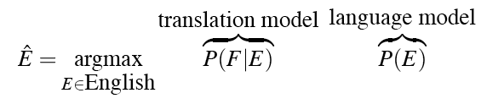
Statistical machine translation
Current statistical MT systems are based on maximizing our old friend P(E|F)
F is the target language, E is the source
We’ll start as usual by using Bayes
Notes:
<number>
<number>

Slide 40
The three sub-problems of Stat MT
Language model
Given an English string e, assigns P(e) by the usual methods
good English string -> high P(e)
random word sequence -> low P(e)
Translation model
Given a pair of strings <f,e>, assigns P(f | e) by formula
<f,e> look like translations -> high P(f | e)
<f,e> don’t look like translations -> low P(f | e)
Decoding algorithm
Given a language model, a translation model, and a new sentence f … find translation e maximizing P(e) * P(f | e)
Notes:
<number>
<number>

Slide 41
The three sub-problems of Stat MT
For the language model, just use normal language models.
For the translation model there are lots of choices
Word-based (e.g. Centauri/Arcturan)
Phrase-based
Syntactic
For the decoding model we’ll focus on A* like methods (heuristic search methods with a beam)
Notes:
<number>
<number>

Slide 42
<number>
Word-Based Stat MT
The basic premise in word-based MT is that the texts consists of words that
Need to be (1) translated
And (2) moved around
The green witch is at home this week
Diese Woche ist die grune Hexe zu Hause
Notes:
<number>
<number>

Slide 43
<number>
Word-Based Stat MT
So in our Bayesian scheme...
Given the German sentence we need argmax over the English possibilities
Notes:
<number>

Slide 44
<number>
Ok but
I indicated that we didn’t have any resources other than the bilingual texts
In particular, no dictionaries, no bilingual dictionaries, and no probabilities
Fortunately, we can get all that from the bitexts
Notes:
<number>

Slide 45
<number>
Word Alignments
Let’s start with a simple alignment type. From E to F with a 1 to 1 assumption
Each word in E aligns with 1 word in F
… la maison … la maison bleue … la fleur …
… the house … the blue house … the flower …
This is one possible alignment.
Notes:
<number>

Slide 46
<number>
Word Alignments
Let’s start with a simple alignment type. From E to F with a 1 to 1 assumption.
… la maison … la maison bleue … la fleur …
… the house … the blue house … the flower …
Here’s another
Notes:
<number>

Slide 47
<number>
Word Alignments
1 to 1 is not the only possible or useful type.
Based on the language pairs, 1 to many, many to 1, 1 to none, etc. are all likely.
1 to many is a word aligned to a phrase
Many to 1 is a phrase aligning to a word
1 to none (or none to 1) is a word that just isn’t there in the other text
Notes:
<number>

Slide 48
<number>
Alignment Probabilities
… la maison … la maison bleue … la fleur …
… the house … the blue house … the flower …
Assume all word alignments equally likely.
That is, that all P(french-word | english-word) are equal
Recall that we want P(f|e)
Notes:
<number>
<number>

Slide 49
<number>
Word Alignment
… la maison … la maison bleue … la fleur …
… the house … the blue house … the flower …
Assume we’re interested in P(la|the). ”the” can co-occur with (aligns) with 4 distinct french words. If we make each of those equally likely then the P(la | the) is ??
 | La | Maison | Bleue | Fleur
the | .25 | .25 | .25 | .25
Notes:
<number>
<number>

Slide 50
<number>
Word Alignment
… la maison … la maison bleue … la fleur …
… the house … the blue house … the flower …
But “la” and “the” are observed to co-occur more frequently than expected so P(la | the) should be higher. Meaning the others P(x |the) need to be lower (to still sum to 1).
Notes:
<number>
<number>

Slide 51
<number>
Word Alignment
… la maison … la maison bleue … la fleur …
… the house … the blue house … the flower …
Notes:
<number>
<number>

Slide 52
<number>
Word Alignment
… la maison … la maison bleue … la fleur …
… the house … the blue house … the flower …
Notes:
<number>
<number>

Slide 53
<number>
Word Alignment
… la maison … la maison bleue … la fleur …
… the house … the blue house … the flower …
Notes:
<number>
<number>

Slide 54
<number>
What?
What algorithm was that?
EM
Start with equiprobable 1-1 word alignments
The P() of an alignment is the product of the probability of the word alignments that make it up
Count the 1-1 word alignments and prorate by the P() of the alignment from which they’re gathered
Use those recomputed discounted scores to recompute the P() of the alignments
Go to 3
Notes:
<number>

Slide 55
Machine Translation
Computational Linguistics;
Ling 409;
Spring 2013

Slide 56
<number>
MT Evaluation
Traditionally difficult because there really is no single “right answer”.
20 human translators will likely translate the same sentence 20 different ways.
Notes:
<number>
<number>

Slide 57
<number>
Evaluation Metric (BLEU)
Reference (human) translation:
The U.S. island of Guam is maintaining a high state of alert after the Guam airport and its offices both received an e-mail from someone calling himself the Saudi Arabian Osama bin Laden and threatening a biological/chemical attack against public places such as the airport .
N-gram precision (score is between 0 & 1)
What percentage of machine n-grams can be found in the reference translation?
Not allowed to use same portion of reference translation twice (can’t cheat by typing out “the the the the the”)
Brevity penalty
Can’t just type out single word “the” (precision 1.0!)
Amazingly hard to “game” the system (i.e., find a way to change machine output so that BLEU goes up, but quality doesn’t)
However the converse does not hold. Easy to find perfectly good improvements that hurt, or don’t help, BLEU
Machine translation:
The American [?] international airport and its the office all receives one calls self the sand Arab rich business [?] and so on electronic mail , which sends out ; The threat will be able after public place and so on the airport to start the biochemistry attack , [?] highly alerts after the maintenance.
Notes:
<number>
<number>

Slide 58
<number>
Multiple Reference Translations
Reference translation 1:
The U.S. island of Guam is maintaining a high state of alert after the Guam airport and its offices both received an e-mail from someone calling himself the Saudi Arabian Osama bin Laden and threatening a biological/chemical attack against public places such as the airport .
Reference translation 2:
Guam International Airport and its offices are maintaining a high state of alert after receiving an e-mail that was from a person claiming to be the wealthy Saudi Arabian businessman Bin Laden and that threatened to launch a biological and chemical attack on the airport and other public places .
Machine translation:
The American [?] international airport and its the office all receives one calls self the sand Arab rich business [?] and so on electronic mail , which sends out ; The threat will be able after public place and so on the airport to start the biochemistry attack , [?] highly alerts after the maintenance.
Reference translation 3:
The US International Airport of Guam and its office has received an email from a self-claimed Arabian millionaire named Laden , which threatens to launch a biochemical attack on such public places as airport . Guam authority has been on alert .
Reference translation 4:
US Guam International Airport and its office received an email from Mr. Bin Laden and other rich businessman from Saudi Arabia . They said there would be biochemistry air raid to Guam Airport and other public places . Guam needs to be in high precaution about this matter .
Notes:
<number>
<number>

Slide 59
N-gram Precision
Candidate 1: It is a guide to action which ensures that the military always obey the commands the party.
Candidate 2: It is to insure the troops forever hearing the activity guidebook that party direct.
Clearly Candidate 1 is better
Reference 1: It is a guide to action that ensures that the military will forever heed Party commands.
Reference 2: It is the guiding principle which guarantees the military forces always being under the command of the Party.
Reference 3: It is the practical guide for the army always to heed directions of the party

Slide 60
N-gram Precision
To rank Candidate 1 higher than 2
Just count the number of N-gram matches
The match could be position-independent
Reference could be matched multiple times
No need to be linguistically-motivated

Slide 61
BLEU – Example : Unigram Precision
Candidate 1: It is a guide to action which ensures that the military always obey the commands of the party.
Reference 1: It is a guide to action that ensures that the military will forever heed Party commands.
Reference 2: It is the guiding principle which guarantees the military forces always being under the command of the Party.
Reference 3: It is the practical guide for the army always to heed directions of the party.
N-gram Precision : 17

Slide 62
Example : Unigram Precision (cont.)
Candidate 2: It is to insure the troops forever hearing the activity guidebook that party direct.
Reference 1: It is a guide to action that ensures that the military will forever heed Party commands.
Reference 2: It is the guiding principle which guarantees the military forces always being under the command of the Party.
Reference 3: It is the practical guide for the army always to heed directions of the party.
N-gram Precision : 8

Slide 63
Issue of N-gram Precision
What if some words are over-generated?
e.g. “the”
An extreme example
Candidate: the the the the the the the.
Reference 1: The cat is on the mat.
Reference 2: There is a cat on the mat.
N-gram Precision: 7 (Something wrong)
Intuitively : reference word should be exhausted after it is matched.

Slide 64
Modified N-gram Precision
Procedure
Count the max number of times a word occurs in any single reference
Clip the total count of each candidate word
Modified N-gram Precision equal to
Clipped count/Total no. of candidate word
Example:
Ref 1: The cat is on the mat.
Ref 2: There is a cat on the mat.
“the” has max count 2
Unigram count = 7
Clipped unigram count = 2
Total no. of counts = 7
Modified-ngram precision:
Clipped count = 2
Total no. of counts =7
Modified-ngram precision = 2/7

Slide 65
N-gram implications:
When 1-gram precision is high, the reference tends to satisfy adequacy
When bigram, trigram, or longer n-gram precision is high, the reference tends to account for fluency (think language model)

Slide 66
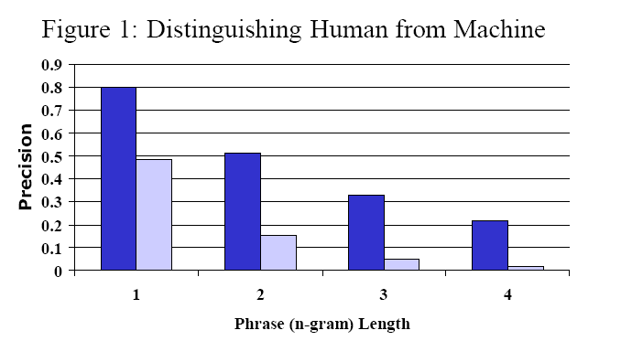
Can it differentiate good and bad translation?
Source : Chinese, Target: English
Human (Blue) vs (Machine) Light Blue
Observation: Human scores much better than Machine
Conclusion: BLEU is useful for translation with great difference in quality.

Slide 67
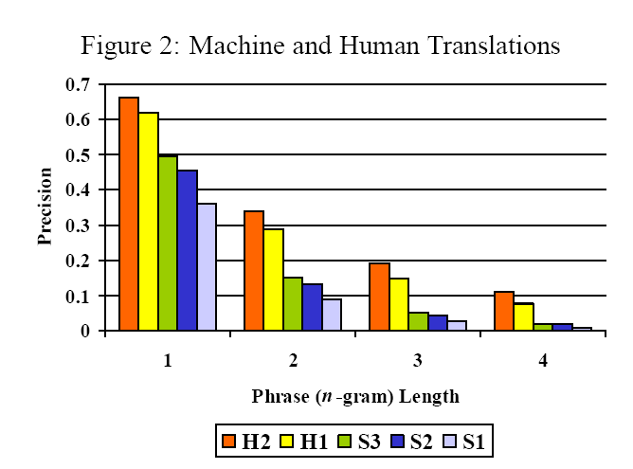
Can it differentiate with very close quality?
From BLEU: H2 > H1 > S3 > S2 > S1
Same as human judgment
Not shown in paper
Conclusion: It is still quite useful when quality is similar

Slide 68
Question:
<number>
What does the use of BLEU suggest as a strategy for the construction of these statistical systems?
Notes:
<number>

Slide 69
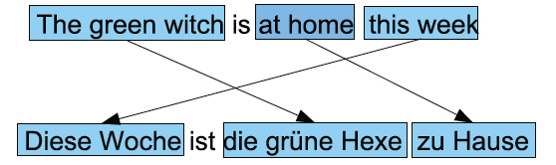
<number>
Phrase-Based Stat MT
Turns out that word-based approaches don’t work all that well.
The basic premise in phrase-based MT is that the texts consists of phrases that
Need to be (1) translated
And (2) moved around
Notes:
<number>
<number>

Slide 70
<number>
Phrase-Based MT
The probability of such a translation is the product of the individual phrase translation probabilities and the movement probabilities.
Notes:
<number>
<number>

Slide 71
<number>
Discovering Phrases
Ok so now we have a good idea of which words translate to which other words.
Now we need to use that to get phrases and phrase translation probabilities
Lots of (ad hoc?) schemes for doing this...
Symmetrizing alignments works by first aligning twice (E, F) and (F,E).
Notes:
<number>
<number>

Slide 72
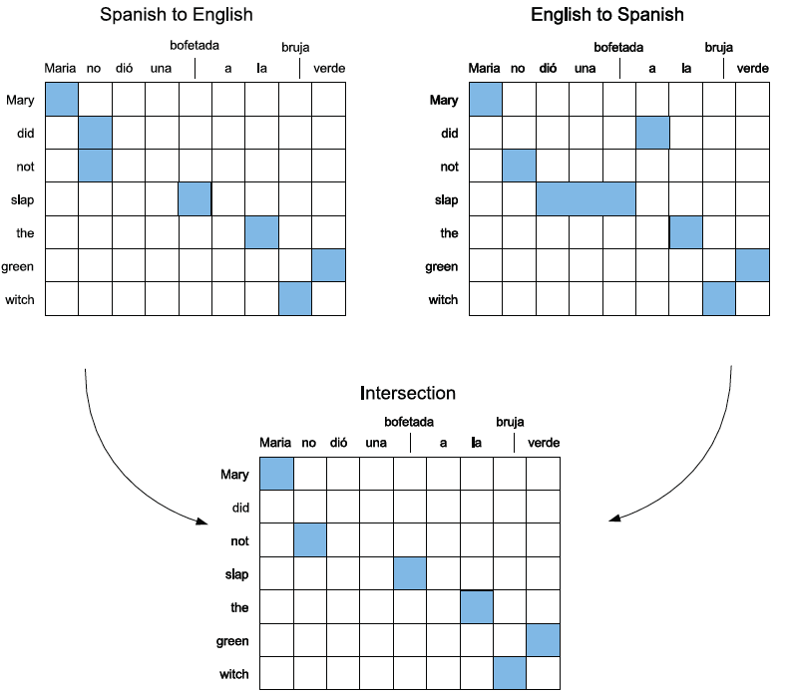
<number>
Discovering Phrases (1)
Align both ways, then intersect to get high precision alignments.
Notes:
<number>
<number>

Slide 73
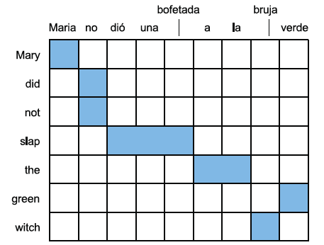
<number>
Discovering Phrases (2)
From these high precision points, add word alignments from the union of the original alignments.
+
+
+
+
Notes:
<number>
<number>

Slide 74
<number>
Discovering Phrases (3)
These initial phrase alignments can then be grown by fusing the word alignments such that...
Each proposed phrase alignment includes all the words in the component phrase alignments on each side (i.e. don’t split adjacent alignment pairs).
Including words as necessary that were not in the original set.
Notes:
<number>
<number>

Slide 75
<number>
Discovering Phrases (3)
Notes:
<number>
<number>

Slide 76
<number>
Discovering Phrases (3)
Notes:
<number>
<number>

Slide 77
<number>
Discovering Phrases (3)
Notes:
<number>
<number>

Slide 78
<number>
Discovering Phrases (3)
Notes:
<number>
<number>

Slide 79
<number>
Discovering Phrases (3)
Notes:
<number>
<number>

Slide 80
<number>
Discovering Phrases (3)
Notes:
<number>
<number>

Slide 81

<number>
Phrase Translation
Given such phrases we can get the required counts for our translation model from
Notes:
<number>
<number>

Slide 82
<number>
Next Time
It's unclear what we should do next...
Notes:
<number>
<number>

